Slide 1



TRƯỜNG TIỂU HỌC ĐÔ THỊ VIỆT HƯNG
Chµo mõng c¸c thÇy c« gi¸o
®Õn dù giê thăm líp 5A2
Giáo viên: Vũ Thị Thu Hương

Slide 2

VĂN HỌC THIẾU NHI

Slide 3
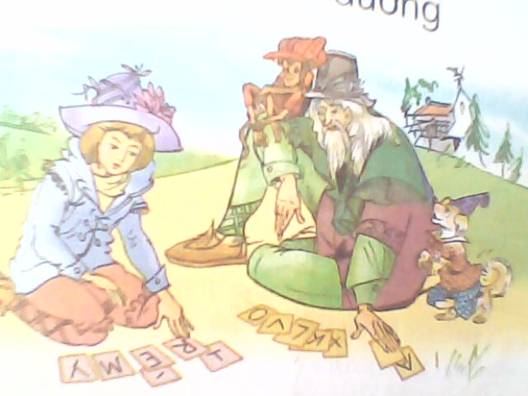
LỚP HỌC TRÊN ĐƯỜNG
(Trích từ tiểu thuyết Không gia đình)
HÉC- TO- MA- LÔ

Slide 4
Cụ Vi-ta-li nhặt trên đường một mảnh gỗ mỏng, dính đầy cát bụi. Cắt mảnh gỗ thành nhiều miếng nhỏ, cụ bảo:
- Ta sẽ khắc trên mỗi miếng gỗ một chữ cái. Con sẽ học nhận mặt từng chữ, rồi ghép các chữ ấy lại thành tiếng.
Từ hôm đó, lúc nào trong túi tôi cũng đầy những miếng gỗ dẹp. Không bao lâu, tôi đã thuộc tất cả các chữ cái. Nhưng biết đọc lại là chuyện khác. Không phải ngày một ngày hai mà đọc được.
Khi dạy tôi, thầy Vi-ta-li nghĩ rằng cùng lúc có thể dạy cả chú chó Ca-pi để làm xiếc. Dĩ nhiên, Ca-pi không đọc lên được những chữ nó thấy vì nó không biết nói, nhưng nó biết lấy ra những chữ mà thầy tôi đọc lên.
Buổi đầu, tôi học tấn tới hơn Ca-pi nhiều. Nhưng nếu tôi thông minh hơn nó, thì nó cũng có trí nhớ tốt hơn tôi. Cái gì đã vào đầu nó rồi thì nó không bao giờ quên. Một hôm tôi đọc sai, thầy tôi nói:
- Ca-pi sẽ biết đọc trước Rê-mi.
Con chó có lẽ hiểu nên đắc chí vẫy vẫy cái đuôi.
Từ đó, tôi không dám sao nhãng một phút nào. Ít lâu sau, tôi đọc được, trong khi con ca-pi đáng thương chỉ biết “viết” tên nó bằng cách rút những chữ gỗ trong bảng chữ cái.
Cụ Vi-ta-li hỏi tôi:
- Bây giờ con có muốn học nhạc không?
- Đấy là điều con thích nhất. Nghe thầy hát, có lúc con muốn cười, có lúc lại muốn khóc. Có lúc tự nhiên con nhớ đến mẹ con và tưởng như đang trông thấy mẹ con ở nhà.
Bằng một giọng cảm động thầy bảo:
- Con thật là một đứa trẻ có tâm hồn.

Slide 5
Vị trí đoạn trích
Ông Barberin đã bán Rê-mi cho gánh xiếc của cụ Vi-ta-li. Trên đường đi lưu diễn cụ Vi-ta-li vô tình biết Rê-mi chưa từng đến trường bao giờ nên cụ quyết định dạy cho Rê-mi học.

Slide 6
Từ khó trong đoạn trích
Ngày một ngày hai (khẩu ngữ): nhanh chóng, có kết quả ngay.
Tấn tới: tiến bộ, đạt nhiều hiệu quả.
Đắc chí: tỏ ra thích thú vì đạt được mong muốn.
Sao nhãng: quên đi, không để tâm vào việc đã làm.

Slide 7
Không gia đình
(Hector malot)
Đoạn 1
Đoạn 2
Đoạn 3
“Cụ Vi-ta-li…ngày một ngày hai mà đọc được”
→ Giới thiệu hoàn cảnh Rê- mi học chữ.
“Khi dạy tôi…vẫy vẫy cái đuôi”
Rê-mi và chú chó Ca-pi thi nhau học.
“Từ đó…có tâm hồn”
Kết quả việc học chữ của Rê-mi.

Slide 8
Đoạn 1
Hoàn cảnh học chữ của Rê-mi
Học chữ trên đường hai thầy trò đi lưu diễn → một lớp học đặc biệt.
Sách vở là những mảnh gỗ mỏng, dính đầy bụi cát.
Lớp học được dựng lên ở bất cứ khi nào mà hai thầy trò có thể học.
Lớp học không có bàn ghế, sách vở, người thầy cụ thể.

Slide 9
Những chi tiết cho thấy Rê-mi là cậu bé hiếu học:
Lúc nào trong túi cũng đầy những miếng gỗ dẹp → không bao lâu Rê-mi thuộc tất cả các chữ cái.
Khi bị thầy chê trách →không dám sa nhãng một phút nào.
Khi thầy hỏi có muốn học nhạc không. Rê-mi trả lời: đó là điều con thích nhất

Slide 10
Đoạn 2
Rê-mi và chú chó Ca-pi thi nhau học
Rê-mi | Chú chó Ca-pi
- Học thuộc được tất cả các chữ cái. - Thông minh hơn. | - Không đọc lên được chữ nhưng nó biết lấy ra những chữ mà thầy Vi-ta-li đọc lên. - Có trí nhớ tốt hơn.
Khi bị thầy chê trách vì quên mặt chữ thì Rê-mi quyết chí học
→ Sự nổ lực không muốn thua kém bạn bè trong học tập.

Slide 11

Đoạn 3
Kết quả việc học chữ
Rê-mi biết đọc chữ và chuyển sang học nhạc.
Chú chó Ca-pi chỉ biết “viết tên bằng cách rút gỗ.

Slide 12
Ý nghĩa câu chuyện
Ca ngợi tấm lòng nhân từ, quan tâm giáo dục trẻ của cụ
Vi-ta-li, khát khao và quyết tâm học tập của cậu bé nghèo Rê-mi. Qua câu chuyện, giúp ta có những suy nghĩ về quyền được học tập của trẻ em: trẻ em cần được dạy dỗ, học hành. Người lớn cần quan tâm, chăm sóc trẻ em, tạo điều kiện cho trẻ em được học tập. Để các em thực sự trở thành chủ nhân tương lai của đất nước, trẻ em ở trong mọi hoàn cảnh phải chịu khó học tập.

Slide 13

Cảm ơn cô và các bạn đã chú ý lắng nghe

Slide 14

Trân trọng cảm ơn

